Slide 1

Автор:
  студент группы ММ-326
  Е.А. Захаров
Научный руководитель:
  кандидат физ.-мат. наук, доцент
  Г.И. Радченко
Notes:
No comments

Slide 2

Целью данной работы является реализация интернет-магазина штор и портьер на основе технологии PHP, с учётом потребностей и интересов современной компании и её покупателей.
Задачи:
Проектирование и разработка базы данных
Проектирование структуры интернет-магазина
Разработка веб-интерфейса интернет-магазина
Тестирование системы и внедрение в опытную эксплуатацию
Notes:
В России интернет-магазины данной тематики только начинают развиваться и наблюдать популярность, в то время как за рубежом онлайн-покупки уже становятся обыденным делом.

Slide 3



Схема интернет-магазина
Фронт-офис
Система учёта и контроля исполнения заказов
Notes:
С тандартный интернет-магазин состоит из следующих компонентов:
Фронт-офис (это, так называемая, интернет-витрина, расположенная на веб-сервере и снабженная виртуальной потребительской корзиной);
Система приёма платежей, позволяющая производить взаиморасчёты между покупателем и магазином;
Система учёта и контроля исполнения заказов, позволяющая контролировать факт оплаты и доставления заказанного товара;
Бэк-офис.

Slide 4
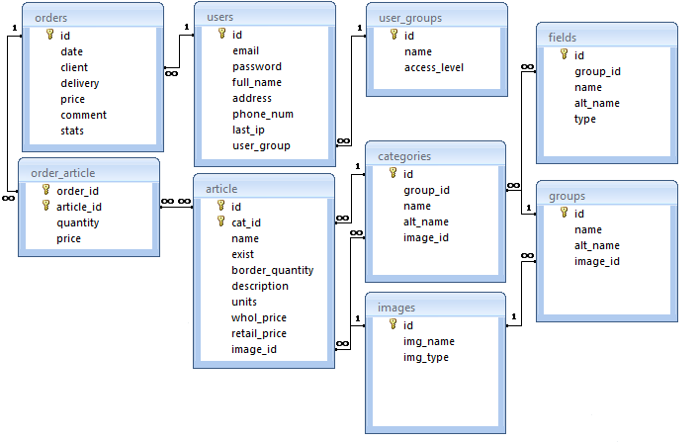
Схема базы данных
Notes:
На данном слайде изображена используемая интернет-магазином схема БД. Отсюда видно древовидную организацию каталога разработанного интернет-магазина: На вершине иерархии находятся группы товаров(groups). Затем следуют категории (или подгруппы) товаров (categories), а следом – конкретные товары (article). Каждая запись в перечисленных таблицах может имеет изображение из таблицы images. И т.д.

Slide 5




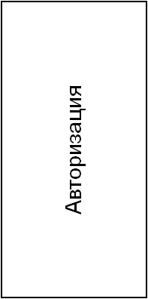




Структура интернет-магазина
Интернет-магазин
Пользовательский интерфейс
Интерфейс администратора
База данных
Notes:
Реализованный интернет-магазин состоит из 2х основных компонентов: пользовательский интерфейс и интерфейс администратора. В свою очередь, каждый интерфейс состоит из на набора модулей, реализующих конкретную функциональность. Каждый из этих модулей взаимодействует с разработанной БД.

Slide 6
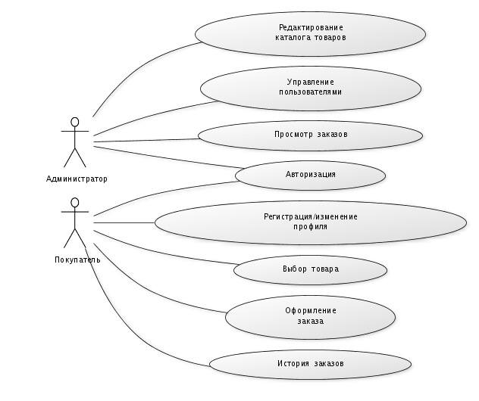
Диаграмма вариантов использования
Notes:
Из диаграммы вариантов использования видно какие существуют группы пользователей и какие функции им доступны.
//Перечислить

Slide 7

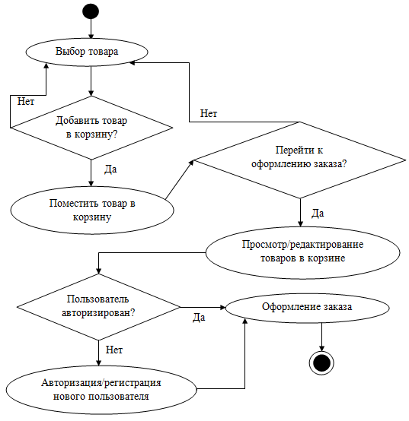
Диаграмма деятельности покупателя
Notes:
// Описать

Slide 8
Используемые технологии:
  Система реализована на основе технологии PHP;
  В качестве базы данных был использован MySQL;
  Для поддержки технологии AJAX была использована библиотека jQuery.
Notes:
// Прочитать

Slide 9

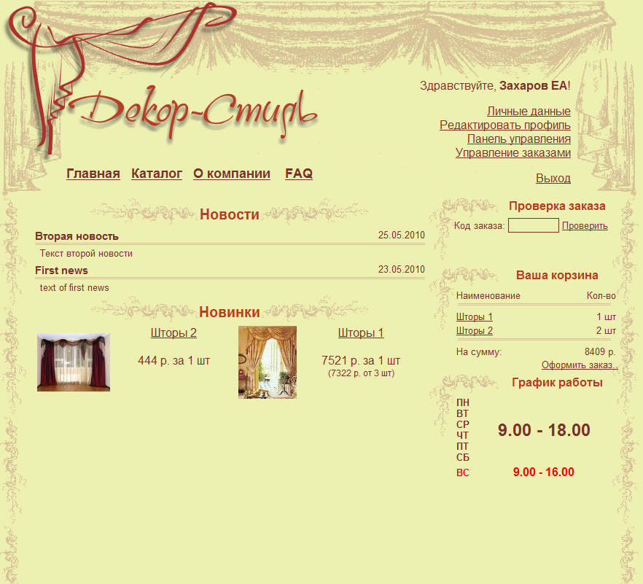
Интерфейс интернет-магазина
Notes:
На следующем слайде можно увидеть веб-интерфейс магазина, разработанный с учётом соответствия фирменному стилю кампании. Заказчиком были предоставлены макеты рекламной продукции и графики, применяющейся при оформлении магазина.

Slide 10
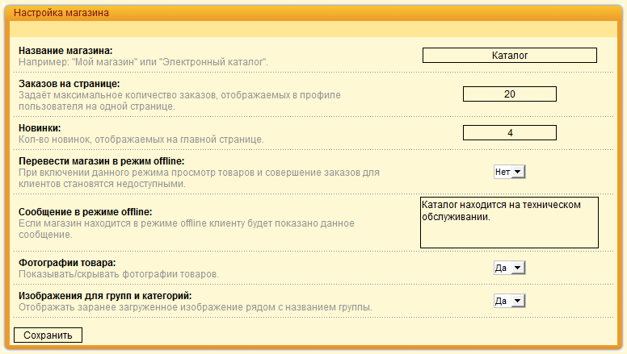
Настройки интернет-магазина
Notes:
Здесь можно увидеть настройки интернет-магазина, доступные администратору.
// описать.

Slide 11
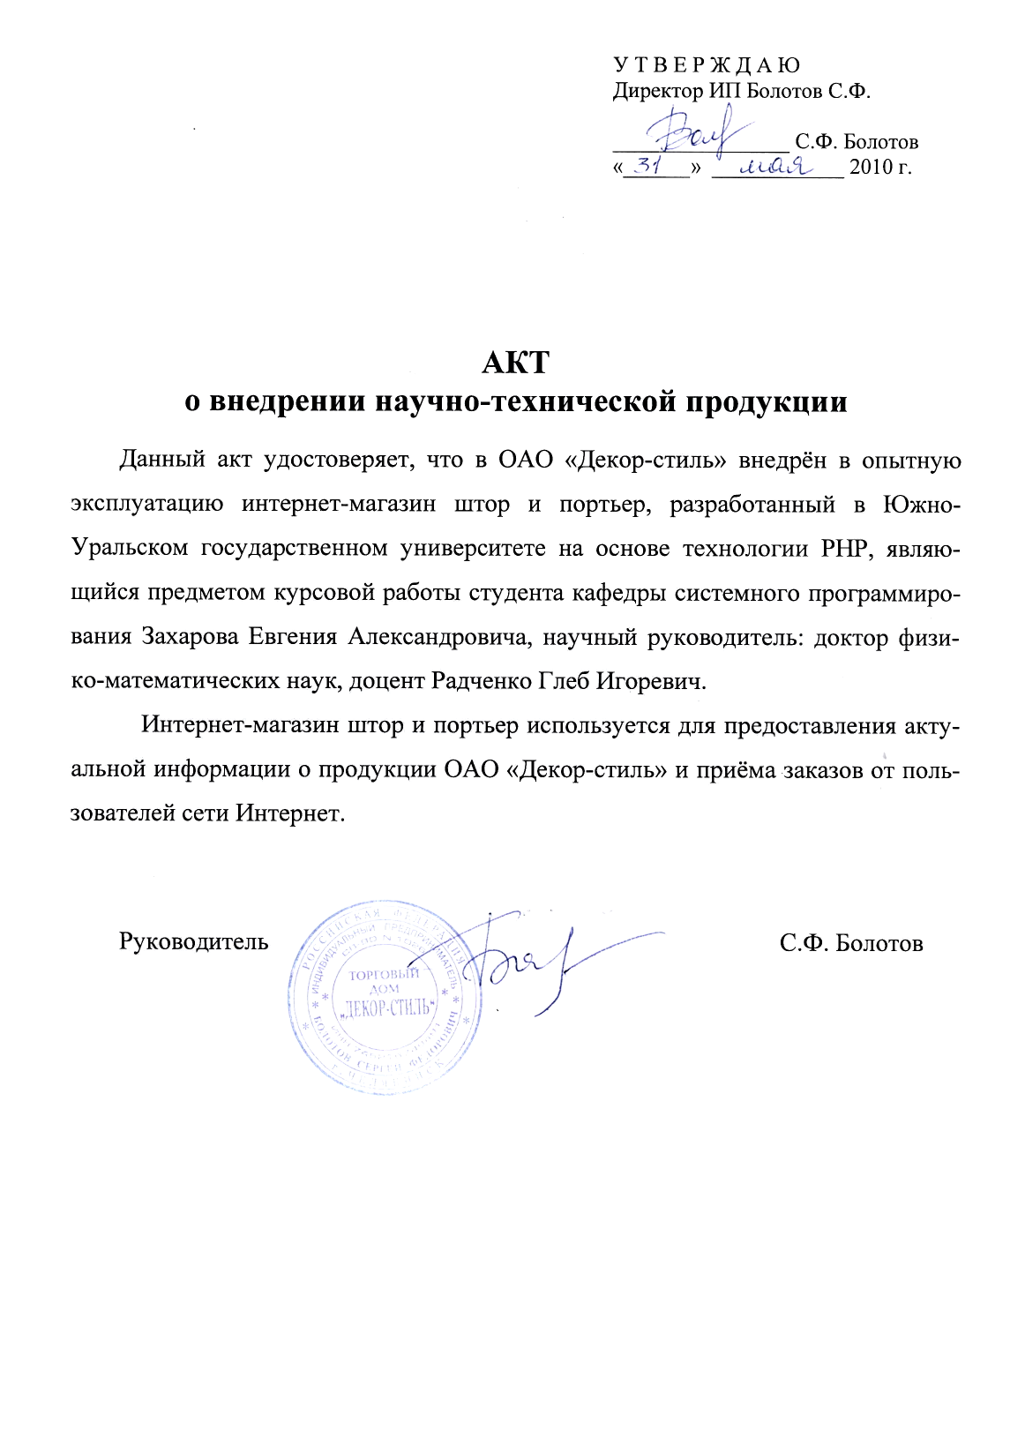

Разработанная система была внедрена в опытную эксплуатацию в компании «Декор-стиль».
Notes:
// Прочитать.

Slide 12

Спроектирована и разработана база данных интернет-магазина
Спроектирована структура интернет-магазина
Разработан веб-интерфейс интерент-магазина
Система протестирована и внедрена в опытную эксплуатацию в компании «Декор-стиль».
Notes:
// Прочитать.

